Slide 1

Метод И.Н. Мурашковской «Когда я стану волшебником…»,
как инструмент эффективного формирования творческого мышления в музыкальном развитии дошкольников

Slide 2

Цель: развитие творческого мышления в музыкальной деятельности.
Задачи:
Формирование познавательной активности;
Развитие музыкально – ритмических навыков;
Воспитание доброжелательного отношения к сверстникам.

Slide 3

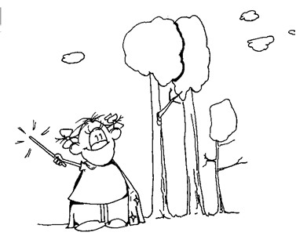
Мало дать разрешение на работу воображения.
Нужно найти способ для поддержания интереса к таким занятиям.

Slide 4
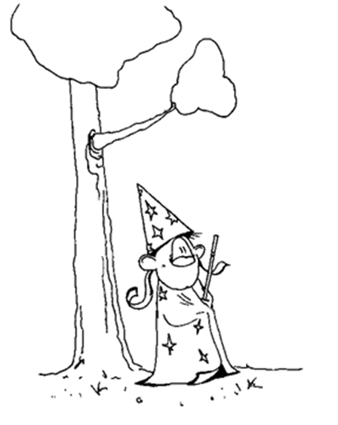
Кто возвращает все потерянное,
кто выполняет самые невероятные пожелания?

Slide 5




Slide 6

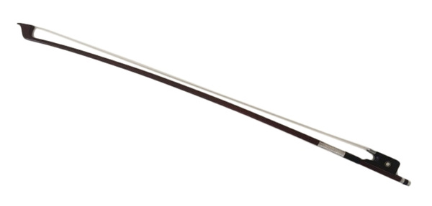
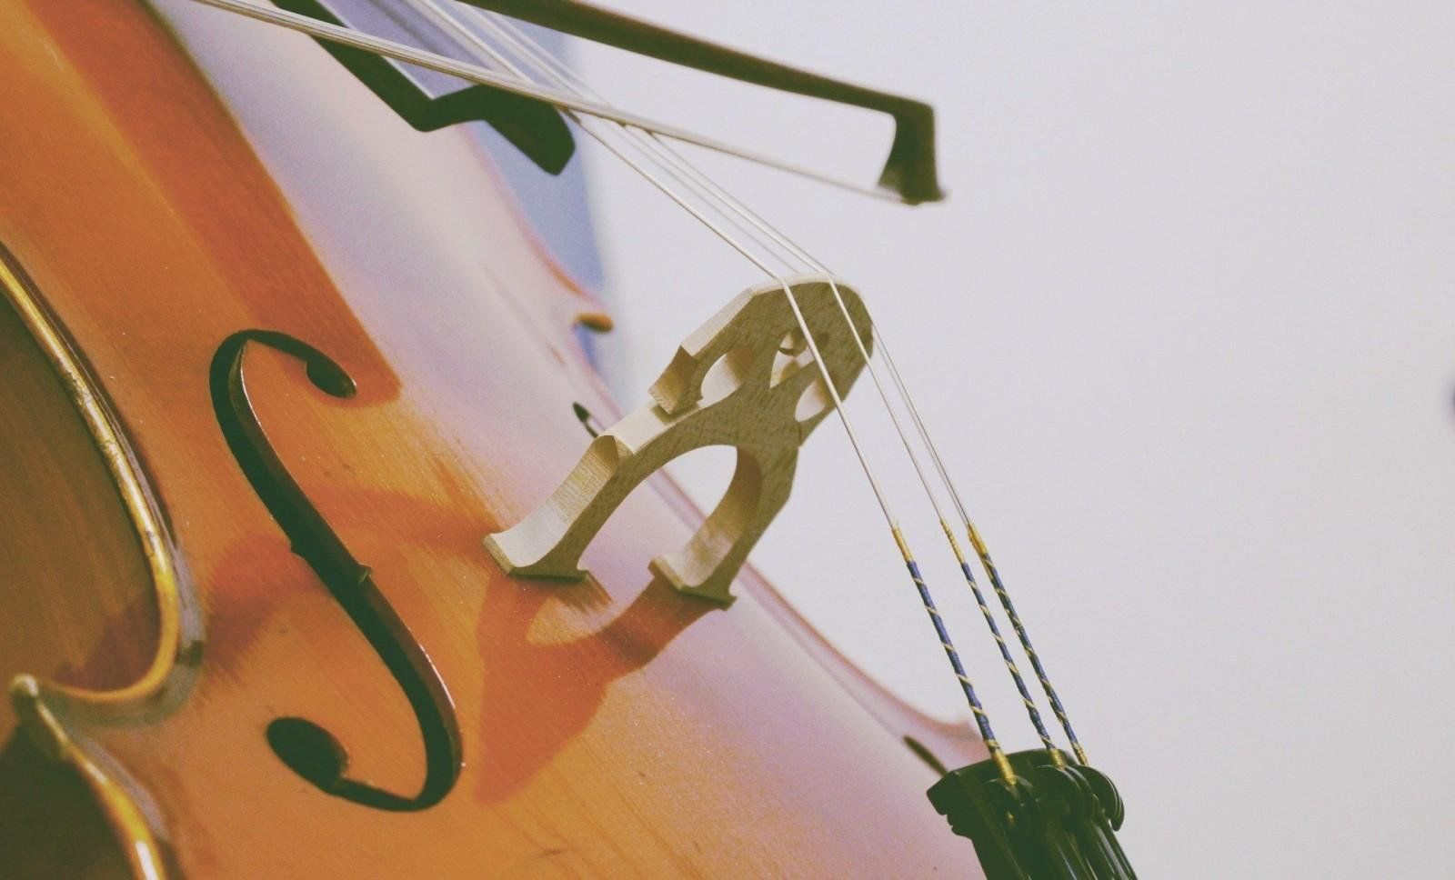
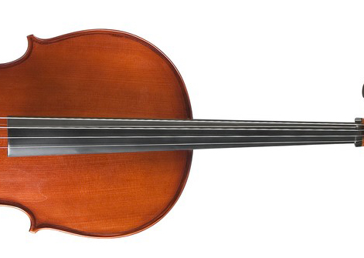

Slide 7
Метод И.Н. Мурашковской «Когда я стану волшебником…»,
как инструмент эффективного формирования творческого мышления в музыкальном развитии дошкольников

